Slide 1


UBND QUẬN LONG BIÊN
TRƯỜNG MẦM NON HỒNG TIẾN
LĨNH VỰC PHÁT TRIỂN NHẬN THỨC
HOẠT ĐỘNG LÀM QUEN VỚI TOÁN
Đề tài: Đếm đến 2, nhận biết số lượng 1,2
Lứa tuổi: MGB (3-4 tuổi)
Giáo viên: Lương Thị Diệu Hường

Slide 2

PHẦN 1:
Ôn số lượng 1 và nhiều

Slide 3
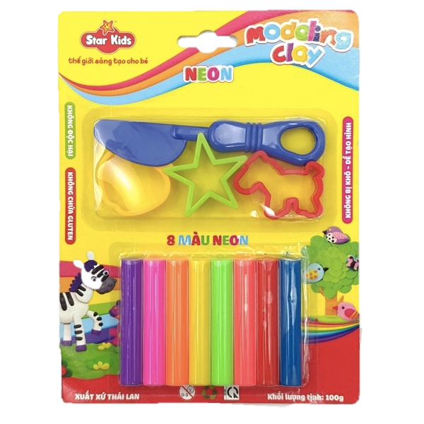

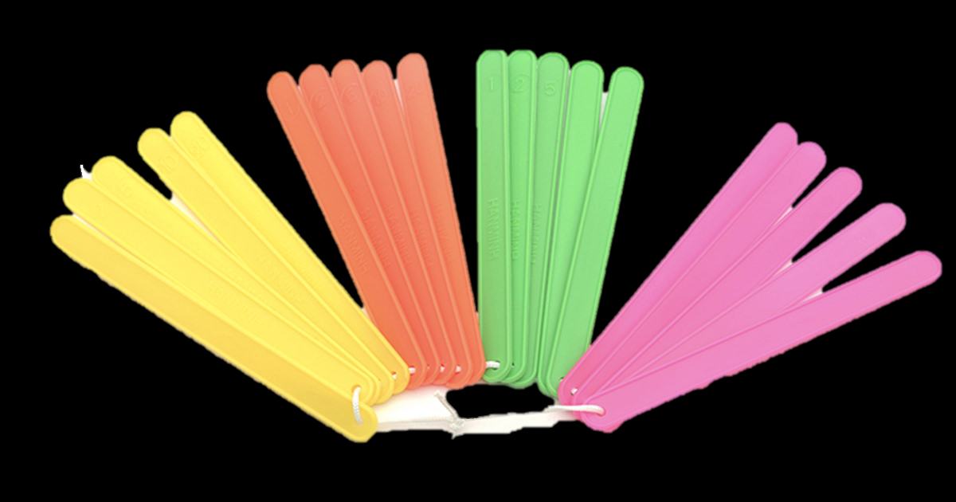
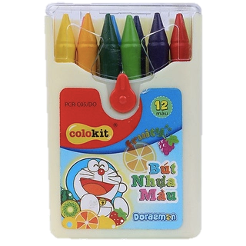

Slide 4

PHẦN 2:
NHẬN BIẾT SỐ LƯỢNG 1-2
ĐẾM ĐẾN 2

Slide 5




2
2

Slide 6

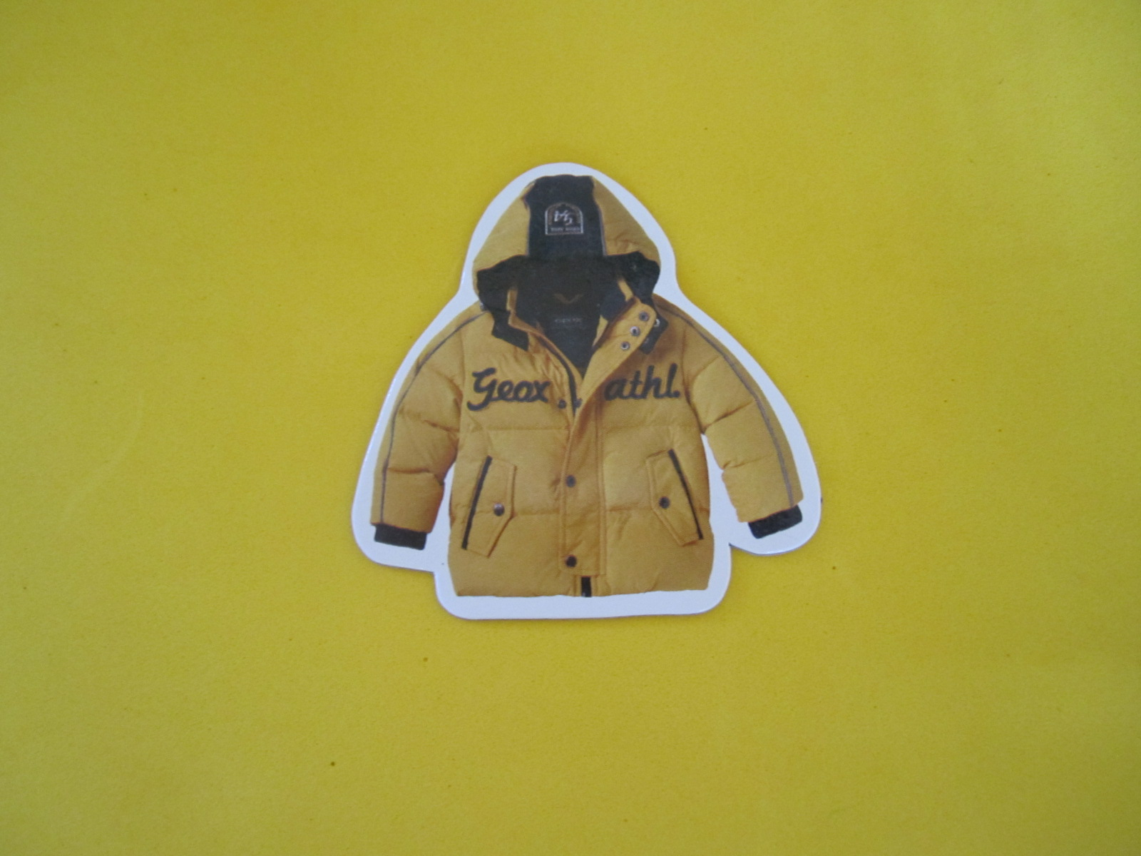
PHẦN 3:
TRÒ CHƠI

Slide 7

TRÒ CHƠI 1
CHỌN ĐÚNG SỐ LƯỢNG

Slide 8
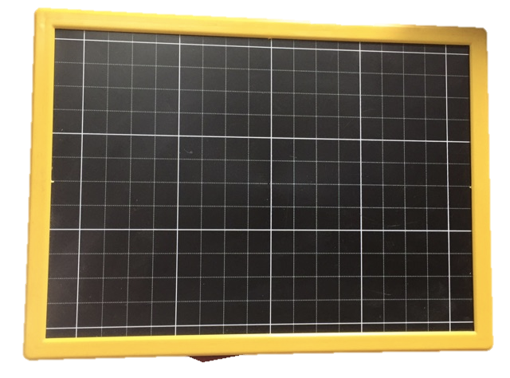


Slide 9
TRÒ CHƠI 2
CHỌN ĐÚNG SỐ

Slide 10
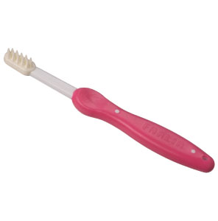

2
1

Slide 11


